Slide 1
Презентация по дисциплине: «Немецкий язык» На тему: «Globale Erwärmung»
ФГБОУ ВО КГЭУ
кафедра: «Иностранный язык»
Выполнил:
студент Карташов Д.Л.
гр. ЭЭ-9-19
Проверил: Максимова А.Б.
2020 г.

Slide 2
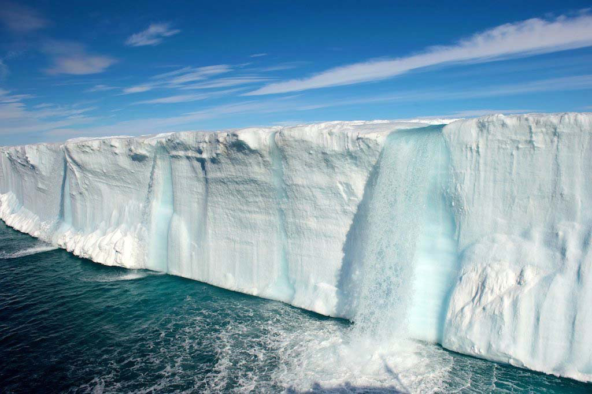
Eines der Hauptumweltprobleme ist die sensationelle globale Erwärmung, die durch stark erhöhte Mengen an Treibhausgasen in der Atmosphäre verursacht wurde.

Slide 3
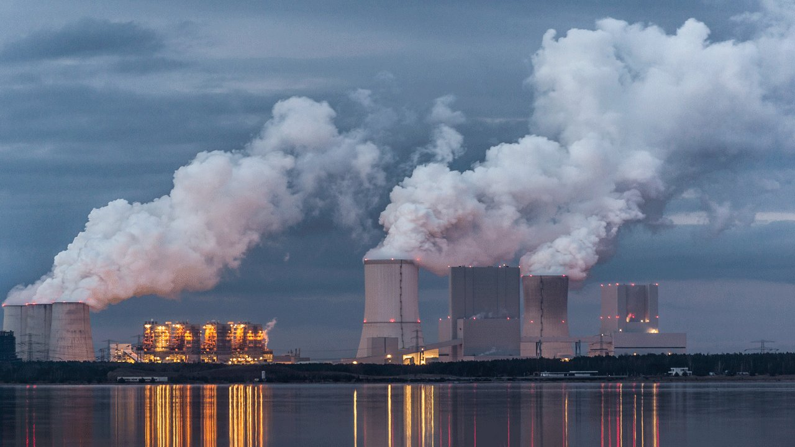
Treibhausgase bildeten eine Art Kuppel über dem Planeten und hielten die von der Oberfläche reflektierte Wärme zurück. Die Temperatur auf der Erde steigt wie in einem Gewächshaus und bringt uns langsam den unangenehmsten Folgen näher. Der Prozess des Schmelzens der Gletscher beginnt, das Klima und der Zustand des gesamten Planeten ändern sich.

Slide 4
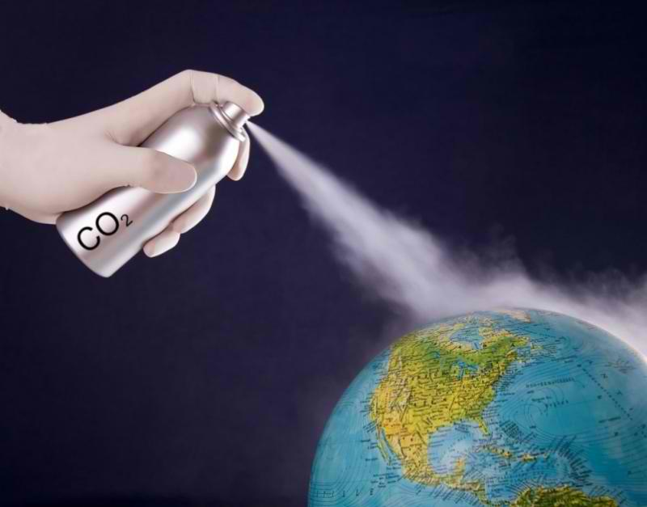
Abholzung, kolossale Abgasemissionen, Verschmutzung von Boden, Wasser und Luft - all dies führte zur Entwicklung des Treibhauseffekts.

Slide 5
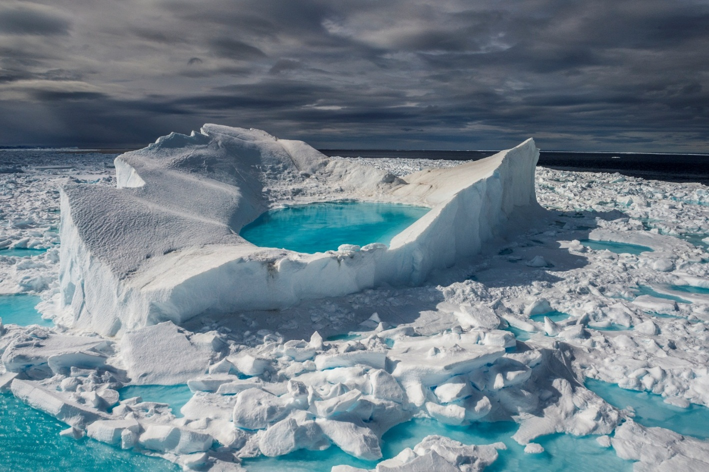
Diese Veränderungen betreffen geologische Veränderungen, Veränderungen der Flora und Fauna, eine Erhöhung des Weltozeans und seiner Folgen sowie eine Reihe medizinischer Faktoren und die menschliche Gesundheit.

Slide 6
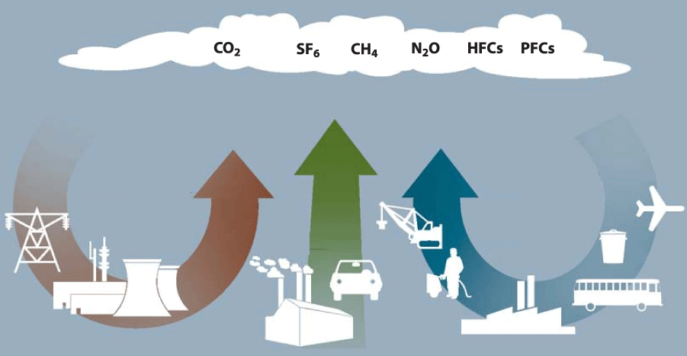
Eine der globalen Herausforderungen unserer Zeit besteht darin, das Abschmelzen der Eisplatten der Erde zu verhindern. Jeder einzelne Bewohner des Planeten kann seinen Beitrag zu seiner Entscheidung leisten. Umweltschützer raten davon ab, Aerosole mit Fluorchlorkohlenwasserstoffen zu verwenden, die die Ozonschicht beeinflussen. Ersetzen Sie das Auto nach Möglichkeit durch ein Fahrrad und pflanzen Sie Bäume und Sträucher so weit wie möglich in der Nähe des Hauses.

Slide 7
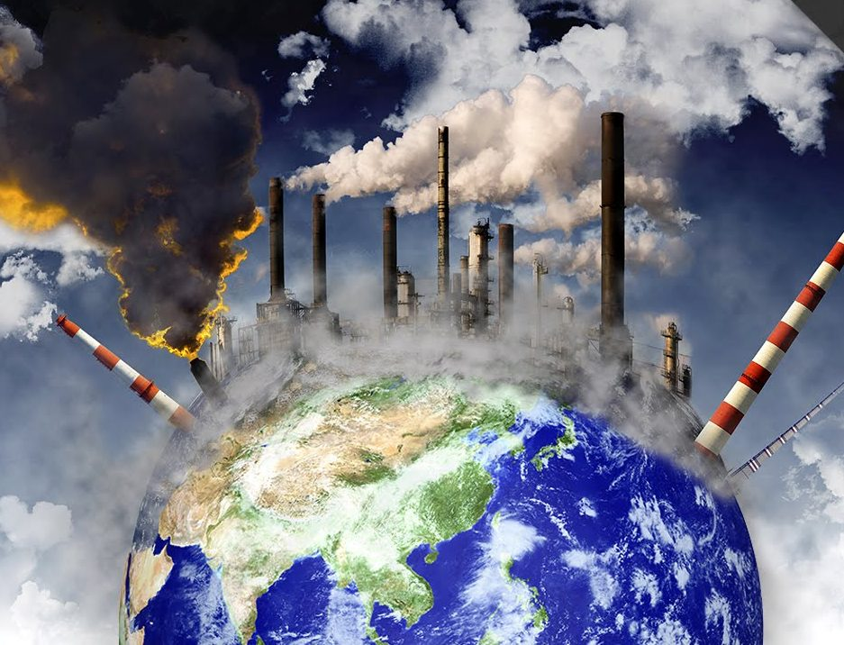
Die Haupt- "Schuldigen" der Erwärmung sind bekannt: In Bezug auf schädliche Emissionen belegt China den ersten Platz (19% aller Weltemissionen) und die USA den zweiten Platz (18,4%).

Slide 8
www1.rfi.fr [Электронный ресурс] /. — Электрон. журн. — Режим доступа: http://www1.rfi.fr/acturu/articles/120/article_4856.asp ECOPORTAL [Электронный ресурс] /. — Электрон. журн. — Режим доступа: https://ecoportal.info/tayanie-lednikov/ ТАЙНА ПРИРОДЫ [Электронный ресурс] /. — Электрон. журн. — Режим доступа: https://tainaprirody.ru/gidrosfera/tayanie-lednikov#i-3 Зеленая Правда [Электронный ресурс] /. — Электрон. журн. — Режим доступа: https://greentruth.ru/ecology/globalnoe-poteplenie/tayanie-lednikov-aktualnaya-ekologicheskaya-problema/
Список литературы

